Slide 1
Az elektrosztatikus feltöltődés keletkezése

Slide 2
Elektrosztatikus feltöltődés
Keletkezhet:
vezető,
szigetelő anyagokon.
Szilárd testek - felületén,
folyadékok, tömör por, gőz-, köd-, porfelhők - belsejében

Slide 3
Feltöltődési folyamatok:
a) Töltések szétválása,
b) töltésleadás,
c) töltésfelvétel.
+
- -
+
+ + + +
- - - -
+
+ +
+ +
-
-
-
a)
b)
c)

Slide 4
Feltöltődési folyamatok okai:
Érintkezés utáni szétválás;
hasítás, darabolás vagy porlasztás;
elektrosztatikus megosztás;
fotoionozás, hőionozás;
nagyfeszültségű kisülés;
halmazállapot változás;
mozgás, dörzsölés,
ütés, nyomás.

Slide 5
Feltöltődés érintkezés és szétválás útján
Az érintkezés módja:
látszólagos
valóságos
közvetett
közvetlen
laza
szoros
molekuláris
bensőséges

Slide 6
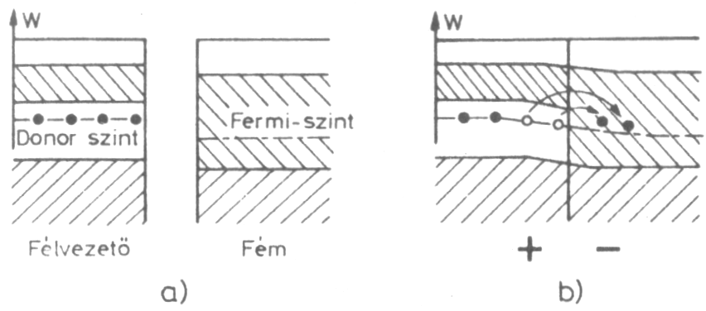
Feltöltődés érintkezés és szétválás útján
Elektronok átadása határfelületen - töltésátadás félvezető és fém érintkezésekor:

Slide 7
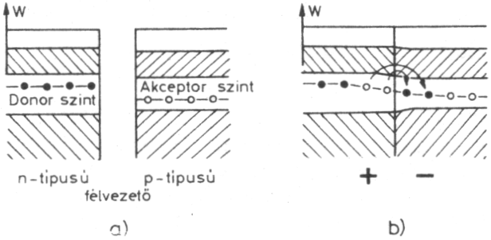
Feltöltődés érintkezés és szétválás útján
Elektronok átadása határfelületen - töltésátadás különböző típusú félvezetők érintkezésekor:

Slide 8
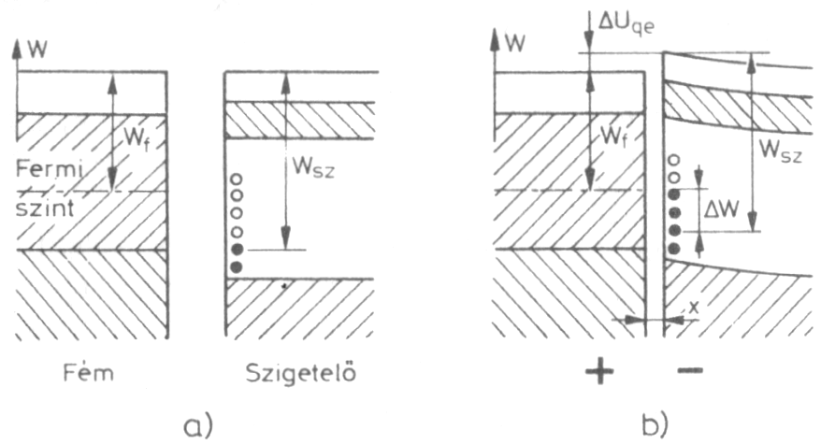
Feltöltődés érintkezés és szétválás útján
Elektronok átadása határfelületen - töltésátadás fém és szigetelőanyag érintkezésekor:

Slide 9
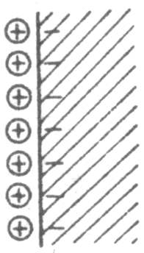
Feltöltődés érintkezés és szétválás útján
Ionok átadása határfelületen
Felületi kettősréteg keletkezése:

Slide 10
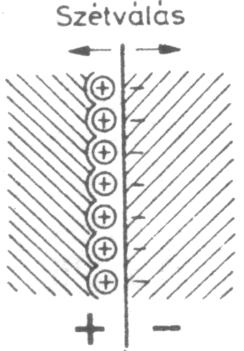
Feltöltődés érintkezés és szétválás útján
Ionok átadása határfelületen
Abszorbeált felületi ionréteg átadása szigetelők érintkezésekor:

Slide 11
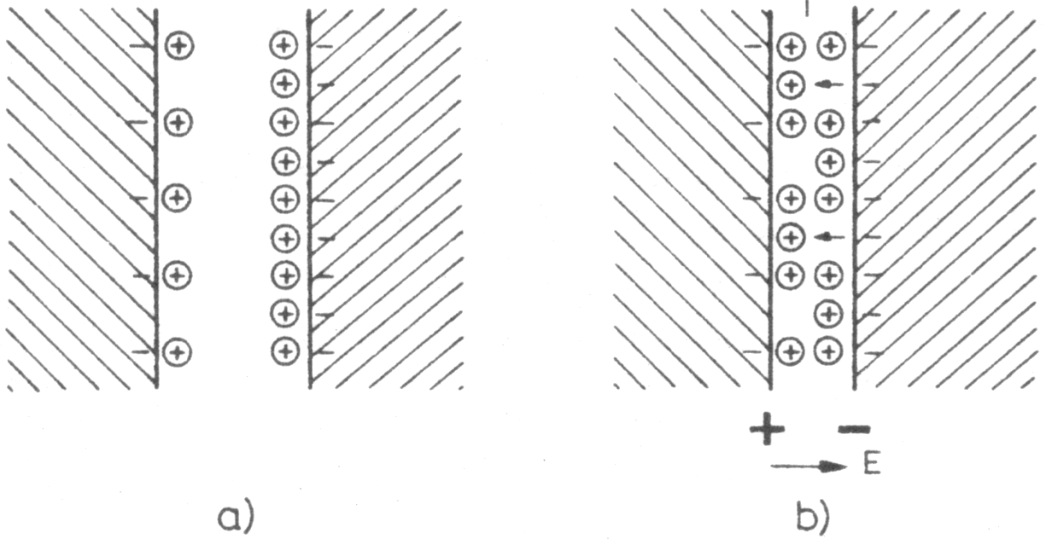
Feltöltődés érintkezés és szétválás útján
Ionok átadása határfelületen
Felületi töltések átadása diffúzió hatására:

Slide 12
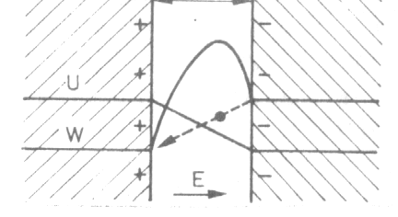
Feltöltődés érintkezés és szétválás útján
Feltöltött felületek szétválása
Elektronok visszavándorlása alagúthatás következtében:

Slide 13
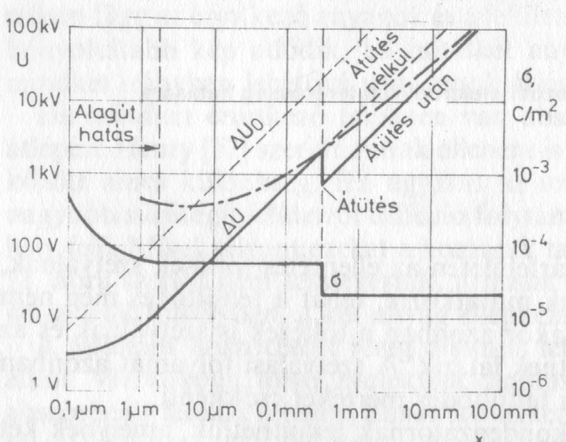
Feltöltődés érintkezés és szétválás útján
Feltöltött felületek szétválása
Szétváló felületeken levő töltéssűrűség és a köztük levő feszültség változása a távolság függvényében:

Slide 14
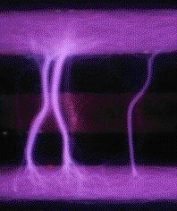
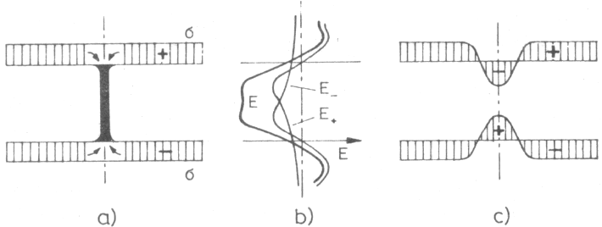
Feltöltődés érintkezés és szétválás útján
Feltöltött felületek szétválása
Ellenkező töltésű folt keletkezése a szétváló feltöltött felületeken kisülés hatására:

Slide 15
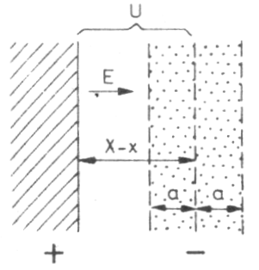
A töltések kilépése és felhalmozódása
Hő- és fotoemisszió
A hőemisszió folytán kilépő elektronokból képződő tértöltés a kibocsátó felület előtt:

Slide 16
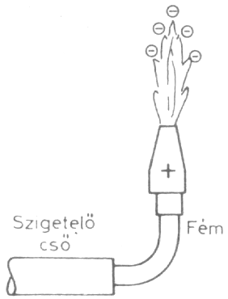
A töltések kilépése és felhalmozódása
Hő- és fotoemisszió
Láng hatására keletkező feltöltődés szigetelt égőfejen:

Slide 17
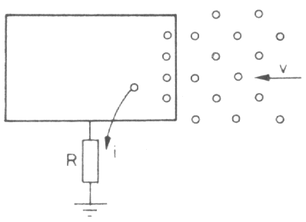
A töltések kilépése és felhalmozódása
A töltések felhalmozódása
Mozgó, ionozott levegő által létrehozott feltöltődés:

Slide 18
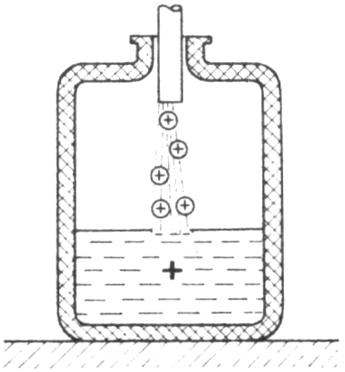
A töltések kilépése és felhalmozódása
A töltések felhalmozódása
Szigetelőtartályba beömlő folyadék feltöltődése:

Slide 19
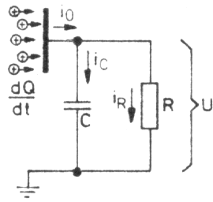
A töltések kilépése és felhalmozódása
A töltések felhalmozódása

Slide 20
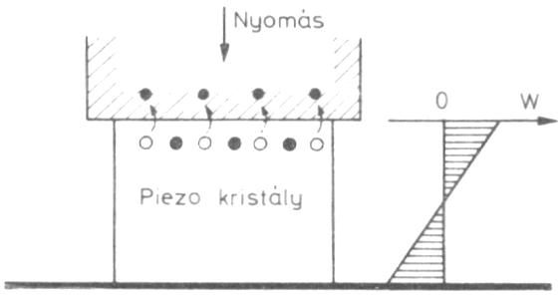
Mechanikai hatások
Töltésátadás nyomás hatására

Slide 21
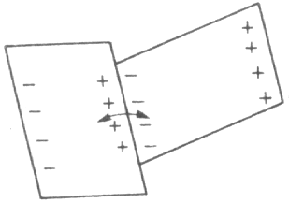
Mechanikai hatások
Töltésátadás nyomás hatására
Azonos anyagú piezzokristályok ütközésekor fellépő töltésátadás:

Slide 22
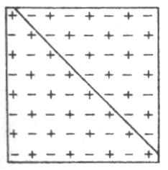
Mechanikai hatások
Az anyag törésének következményei

Slide 23
Mechanikai hatások
A dörzsölés ill. surlódás
önmagában nem okozója a feltöltődésnek, hanem erősíti ill. megindítja a következő feltöltődési folyamatokat:
ismétlődő érintkezés és szétválás, érintkező felületek nőnek,
hőhatás erősíti a feltöltődést,
aszimmetrikus felmelegedés hatására feltöltődés,
letöredező vagy kenődő anyagrészecskék.

Slide 24
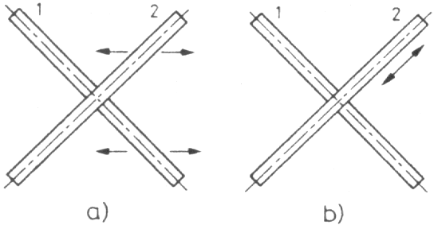
Mechanikai hatások
Dörzsölés hatása

Slide 25
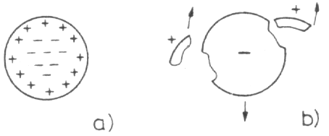
Halmazállapot változás
Jégszemcse feltöltődése fagyás hatására

Slide 26
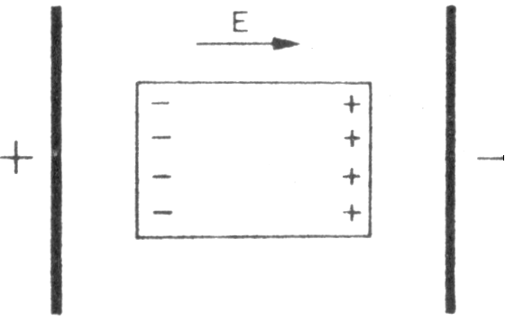
Gerjesztett feltöltődési folyamatok
Elektrosztatikus megosztás vezető testeken

Slide 27
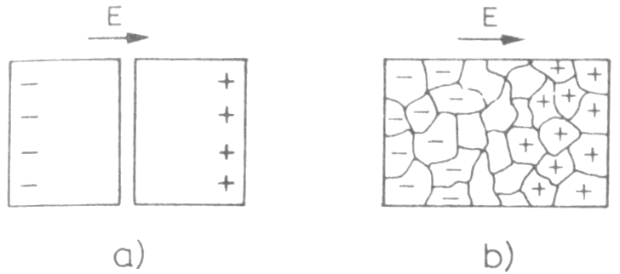
Gerjesztett feltöltődési folyamatok
Elektrosztatikus megosztás vezető testeken
a) szétvágással
b) darabolással keletkező töltés.

Slide 28
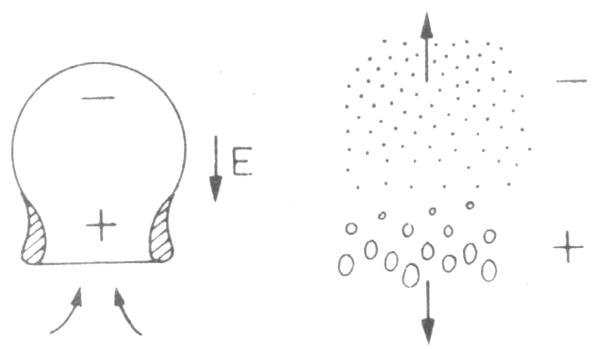
Gerjesztett feltöltődési folyamatok
Elektrosztatikus megosztás vezető testeken
Légárammal szemben eső vízcsepp villamos erőtérben:

Slide 29
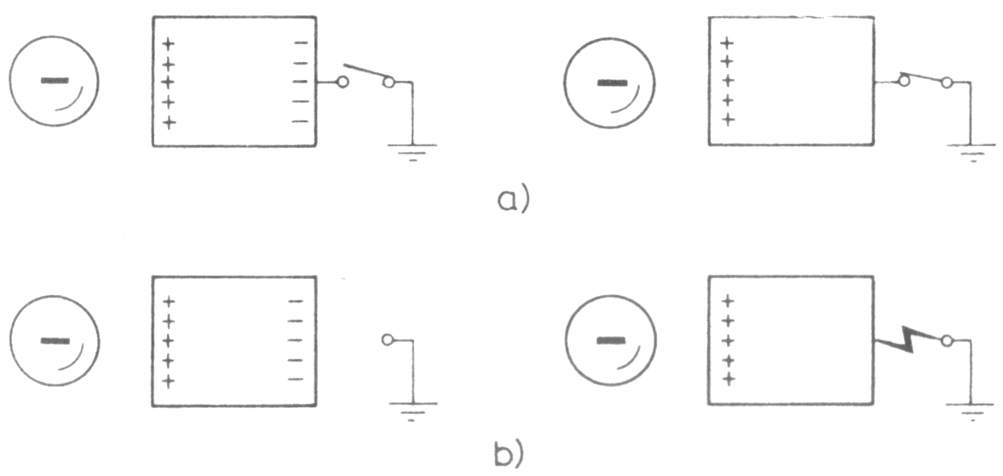
Gerjesztett feltöltődési folyamatok
Elektrosztatikus megosztás vezető testeken
Feltöltődés megosztás és időszakos földelés következtében:

Slide 30
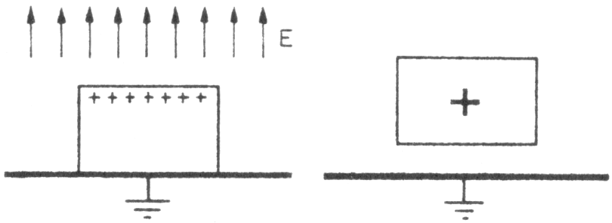
Gerjesztett feltöltődési folyamatok
Elektrosztatikus megosztás vezető testeken
Feltöltődés a földelés és külső erőtér megszűnte következtében:

Slide 31
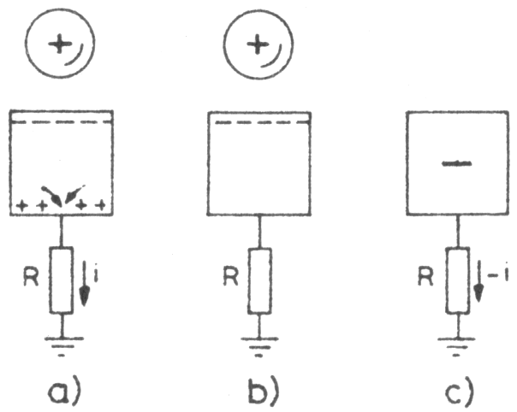
Gerjesztett feltöltődési folyamatok
Elektrosztatikus megosztás vezető testeken
Nagy ellenálláson át földelt test feltöltődése:

Slide 32
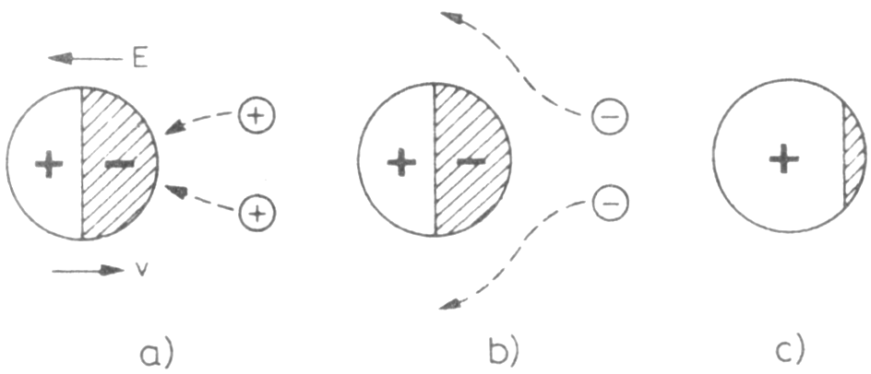
Gerjesztett feltöltődési folyamatok
Ionok összegyűjtése polarizált testeken
Polarizált vezető- v. szigetelőtest feltöltődése mozgó levegőben:

Slide 33
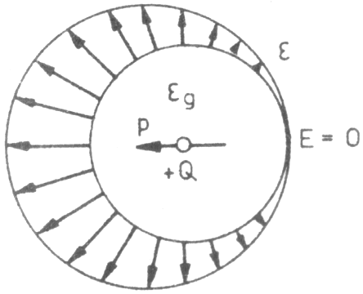
Gerjesztett feltöltődési folyamatok
Ionok összegyűjtése polarizált testeken
Térerősség eloszlása mozgó levegőben feltöltődött gömbön maximális feltöltődés esetén:

Slide 34
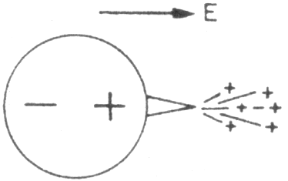
Gerjesztett feltöltődési folyamatok
Feltöltődés koronakisüléssel

Slide 35
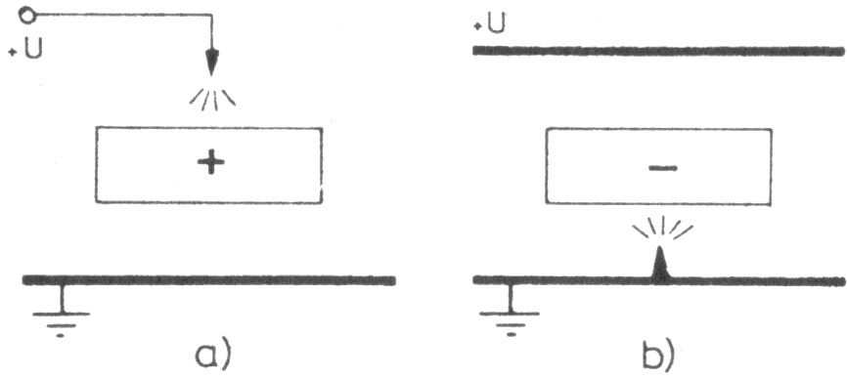
Gerjesztett feltöltődési folyamatok
Feltöltődés koronakisüléssel
Vezető testre rárakódó egynemű töltés:

Slide 36
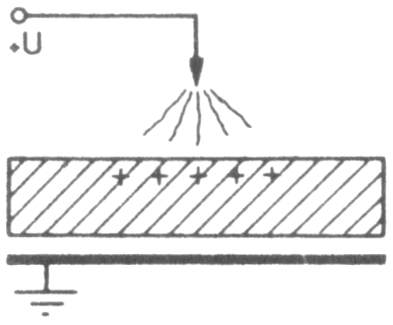
Gerjesztett feltöltődési folyamatok
Feltöltődés koronakisüléssel
Szigetelő testre rárakódó töltés:

Slide 37
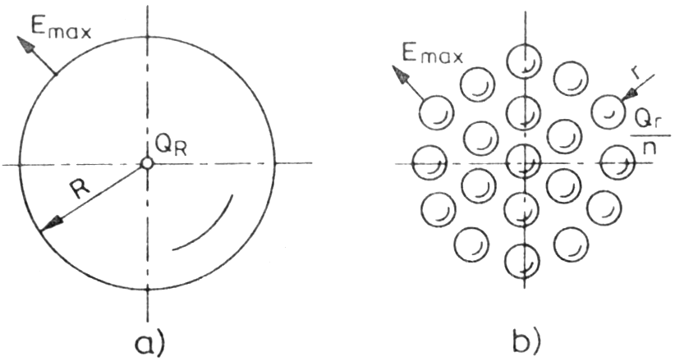
Részecskefeltöltődés
Feltöltött test aprózódása

Slide 38
Részecskefeltöltődés
Feltöltött test aprózódása

Slide 39
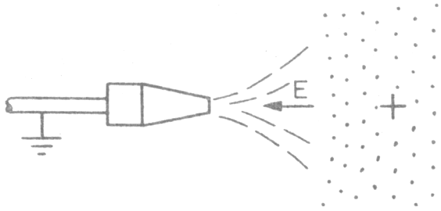
Részecskefeltöltődés
Töltésfelhő erőtere feltöltött állapotban kiszórt részecskék esetén:

